Slide 1


Option: Gestion d’Environnement et Développement Durable
Présentation sur :
Application de ISO 14001
Etude de cas de la Société COSUMAR Sidi Bennour
Réalisé par : ABAHANI Imad / TATA Soufiane / RYAHI Houda / MESSAOUDI Hajar /
AIT OUALI Fatima Zahra /NAKHILI Aya
Année Universitaire : 2023/2024

Slide 2
01
Présentation de l’entreprise
02
Analyses SWOT et PESTEL
Plan de Travail
03
Grille de Cotation et d'évaluation
04
plan d’action

Slide 3
1
Présentation de l’entreprise
3

Slide 4


Présentation de l’entreprise | Analyses SWOT et PESTEL | Grille de Cotation et d'évaluation | Plan d’action
L'usine COSUMAR de Sidi Bennour est une usine de production de sucre, certifiée selon ISO 14001 en 2009
Elle a renouvelé sa certification ISO 14001 en 2013, 2017 et 2021.
Pour obtenir cette certification, l'usine a mis en place un système de management environnemental repose sur les principes suivants :
La prévention de la pollution
La protection de l'environnement
L'amélioration continue
4

Slide 5
2
Analyse SWOT et PESTEL
5

Slide 6
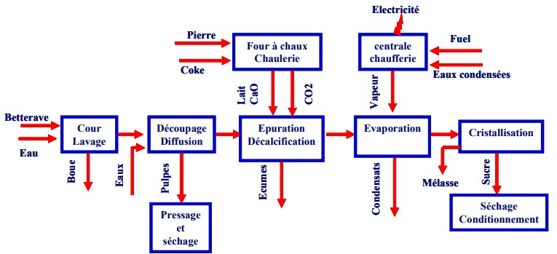
Schéma 1 : flux entrant et sortant dans le processus de production

Slide 7
Présentation de l’entreprise | Analyses PESTEL et SWOT | Grille de Cotation et d'évaluation | Plan d’action
Analyse PESTEL
Politiques | Economiques | Social | Technologiques
L'adoption de nouvelles réglementations environnementales plus strictes | La croissance de la demande de produits et services durables | Les changements démographiques | Les nouvelles technologies de production plus respectueuses de l'environnement
Les subventions gouvernementales pour la protection de l'environnement | La hausse des coûts des matières premières | Les préférences des consommateurs
Environnement | Législatifs
Le changement climatique | Les lois et règlements en matière d'environnement
La pollution

Slide 8
Présentation de l’entreprise | Analyses PESTEL et SWOT | Grille de Cotation et d'évaluation | Plan d’action
Analyse SWOT
Forces | Faiblesse | Opportunités | Menaces
Positionnement de leader sur le marché marocain du sucre | Concurrence de la part d'autres pays producteurs de sucre | Croissance de la demande mondiale de sucre | Augmentation de la culture environnementale dans le pays
Personnel qualifié | Culture environnement insuffisamment développé | Investissements dans des technologies de production plus durables

Slide 9
3
Grille de Cotation et d’Evaluation
9

Slide 10
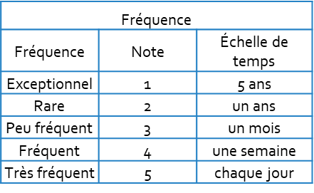
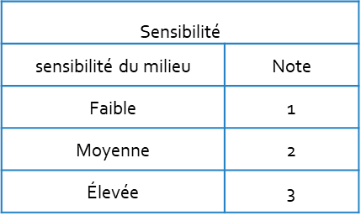
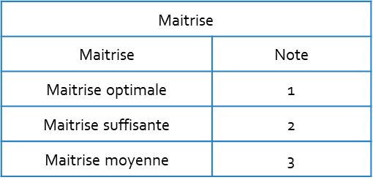
légende
Gravite | note
gaz a effet de serre / rechauffement climatique | 5
polution de l’air | 4

Slide 11
Présentation de l’entreprise | Analyses SWOT et PESTEL | Grille de Cotation et d'évaluation | Plan d’action
Tableau 1 : Évaluation Aspect/Impact pour le milieu récepteur « Air »
Activités | Aspect environnemental | Impact sur l’environnement | Normal | Maitrise | Fréquence | Gravité | Sensibilité | Criticité 1=F*G*S | Maitrise | Influence | Criticité 2=C*M | Significativité oui/non
Extraction de jus de canne de sucre et clarification du jus pour eliminer les impurtés | GES, COV , COV, SO2 , particules fines , émissions de gaz à effet de serre | Changement climatique / effet de serre | X | X | 4 | 5 | 3 | 60 | 2 | X | 120 | Oui
Évaporer le jus de l'eau et la critallisation POUR formé des cristaux de sucre | CO2, N2, vapeur d'h2o, CO, No, no2 , hfc,cfc,n₂o , ch₄ | Pollution de l’air | X | X | 4 | 4 | 2 | 32 | 1 | X | 32 | Non
Centrifugations et sécharge pour eliminer toute humidité résiduelle | Hfc, cfc, pfc , no , co2 | Pollution de l’air / changement climatique | X | X | 3 | 2 | 3 | 18 | 1 | X | 18 | Non

Slide 12
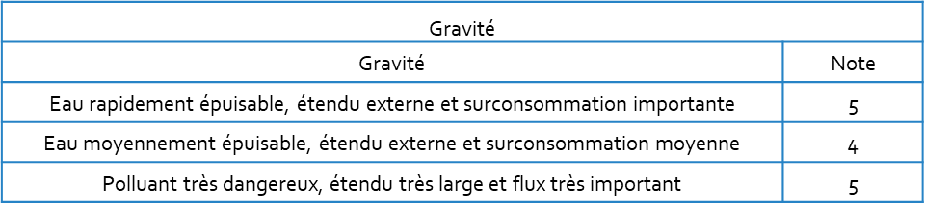
légende

Slide 13
Présentation de l’entreprise | Analyses SWOT et PESTEL | Grille de Cotation et d'évaluation | Plan d’action
Tableau 2 : Évaluation Aspect/Impact pour le milieu récepteur « Eau »
Activités | Aspect environnemental | Impact sur l’environnement | Normal | Accidentel | Fréquence | Gravité | Sensibilité | Criticité 1= F*G*S | Maitrise | Influence | Criticité 2=C*M | Significativité oui/non
Culture de betterave et déchargement de matière première | Consommation intensive de l'eau | Stress hydrique et la diminution des niveaux d'eau | X |  | 5 | 5 | 2 | 50 | 2 | X | 100 | Oui
Lavage des filtres | Consommation intensive de l'eau | Stress hydrique et la diminution des niveaux d'eau | X |  | 4 | 5 | 2 | 40 | 2 |  | 80 | Non
Extraction de jus de betterave : les cannes à sucre sont pressées pour extraire le jus sucré | Génération des effluents liquides contaminants | Pollution de l’eau | X |  | 5 | 5 | 3 | 75 | 3 |  | 225 | Oui
Clarification du jus : le jus de betterave extrait est souvent traité pour éliminer les impuretés | Génération des effluents liquides contaminants | Pollution de l'eau | X |  | 5 | 5 | 3 | 75 | 3 |  | 225 | Oui
Utilisation du carburant lors des processus d’évaporation et centrifugation | Benzène ,toluène , éthy lbenzène, | Contamination de la nappe phréatique |  | X | 5 | 3 | 2 | 30 | 2 |  | 60 | Non

Slide 14
Présentation de l’entreprise | Analyses SWOT et PESTEL | Grille de Cotation et d'évaluation | Plan d’action
Tableau 2 : Évaluation Aspect/Impact pour le milieu récepteur « Sol »
Activités | Aspect environnemental | Impact sur l’environnement | Normal | Accidentel | Fréquence | Gravité | Sensibilité | Criticité 1=F*G*S | Maitrise | Influence | Criticité 2=C*M | Significativité oui/non
Culture de la betterave et matière première | Culture intensive | Épuisement des nutriments du sol | X |  | 3 | 5 | 2 | 30 | 1 | X | 30 | Non
Raffinage de sucre brut | Déforestation | Destruction de l'habitat naturel des animaux et contribue aux changements climatiques | X |  | 5 | 5 | 2 | 50 | 2 |  | 100 | Oui
Utilisation des engrais chimiques | Pollution du sol | Dégradation de la qualité du sol | X |  | 3 | 5 | 3 | 45 | 1 | X | 45 | Non
Utilisation des plastiques et de matériaux d'emballage jetables | Déchets solides persistants | Détérioration du sol | X |  | 5 | 3 | 3 | 45 | 2 |  | 135 | Oui
Extraction de jus de betterave | Génération des effluent liquides contaminants | Perte de la capacité de filtration du sol | X |  | 5 | 4 | 2 | 40 | 2 |  | 80 | Non

Slide 15
4
Classement et Plan d’Action
15

Slide 16
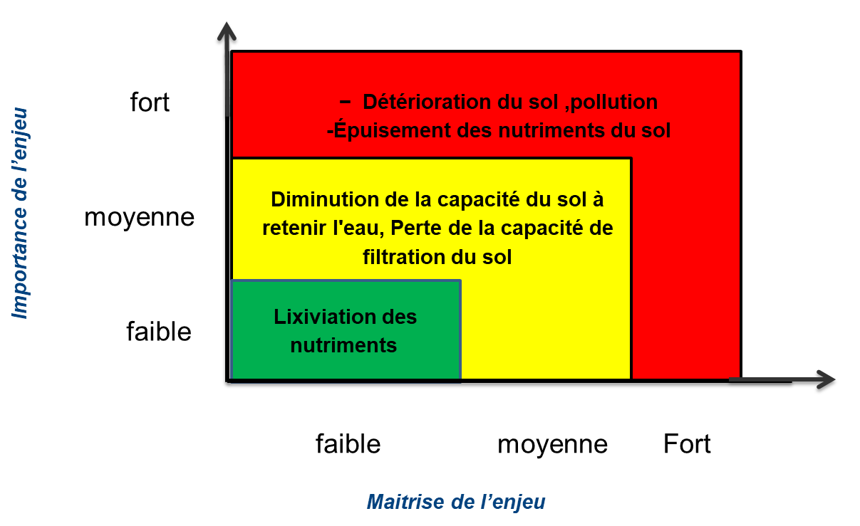
Classement des impacts sur l’Sol
Présentation de l’entreprise | Analyses SWOT et PESTEL | Grille de Cotation et d'évaluation | Plan d’action
16

Slide 17
Présentation de l’entreprise | Analyses SWOT et PESTEL | Grille de Cotation et d'évaluation | Plan d’action
Plan d’action pour maitriser l’impact sur le Sol
Act
Plan
A
P
Analyse des problèmes de sol.
Collaboration avec le Groupe OCP pour développer la fertilisation intelligente des plantes sucrières
Mise en place d'un laboratoire national
Amélioration de la productivité de la betterave sur plus de 14 000 hectares
Ils ont réussi à réduire les coûts de fertilisation de 25%
4. Act
Sol
3. Check
1. plan
Check
Do
Ils prévoient d'étendre l'utilisation du "SB" à l'ensemble de leurs périmètres
Ils ont établi une collaboration avec la Fédération des Semences et l'ONSSA.
Déployé projet pilote de fertilisation "smart blender "
Produire des formules d'engrais adaptées
Traitement par des drones
( réduire les coûts de traitement de 1 200 DH/ha)
C
D
2. Do
17

Slide 18
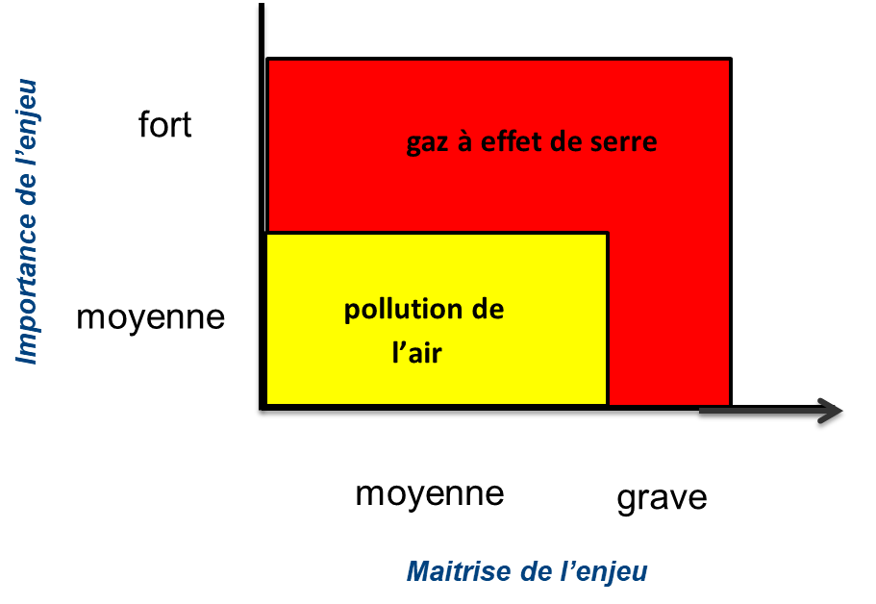
Classement des impacts sur l’air
Présentation de l’entreprise | Analyses SWOT et PESTEL | Grille de Cotation et d'évaluation | Plan d’action
18

Slide 19
Présentation de l’entreprise | Analyses SWOT et PESTEL | Grille de Cotation et d'évaluation | Plan d’action
Plan d’action pour maitriser l’impact sur le Air
Act
A
P
Plan
Une économie d’énergie de près de 16 000 tonnes de co2 par an.
L'implémentation de l'énergie solaire
4. Act
Atteindre un mix énergétique de 40% de combustibles alternatifs et 60% de charbon d'ici 2025.
Réduire la consommation énergétique de 15%
Air
3. Check
1. Plan
Check
Do
Augmenter l'utilisation de combustibles alternatifs
Poursuivre l'implémentation de l'énergie solaire .
C
D
Introduire des combustibles alternatifs
Récupérer et réutiliser la vapeur issue du procédé de raffinage.
Lancer des études techniques pour évaluer l'utilisation de l'énergie solaire
2. Do

Slide 20
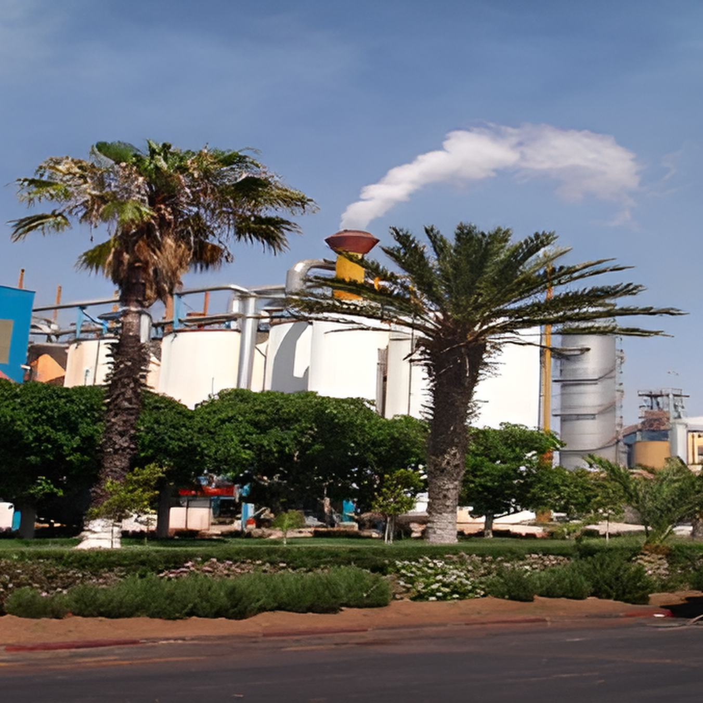
Photo 1 : Cheminé pour évacuation des rejets atmosphériques a Cosumar Sidi Bennour
20

Slide 21
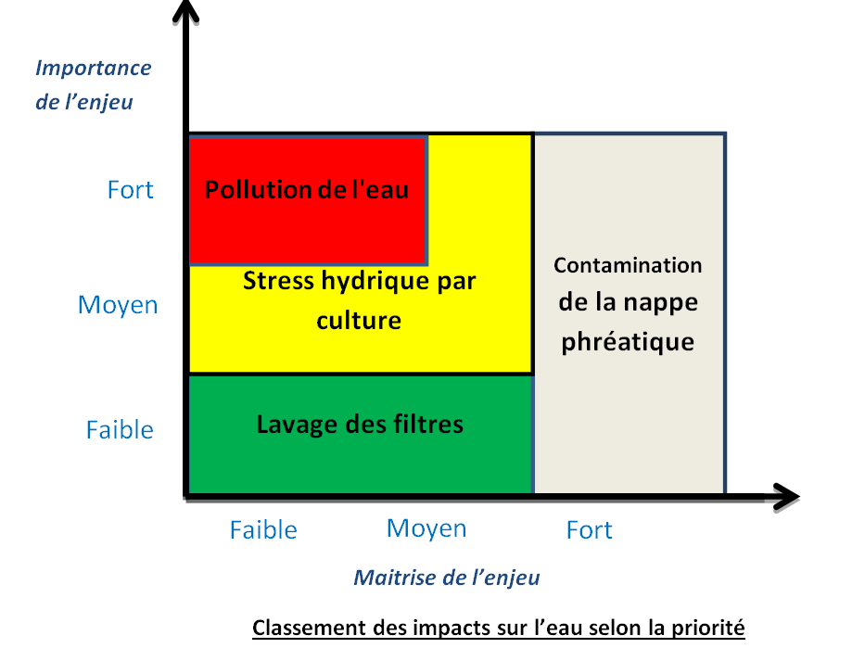
Classement des impacts sur l’air
Présentation de l’entreprise | Analyses SWOT et PESTEL | Grille de Cotation et d'évaluation | Plan d’action
21

Slide 22
Présentation de l’entreprise | Analyses SWOT et PESTEL | Grille de Cotation et d'évaluation | Plan d’action
Plan d’action pour maitriser l’impact sur l’Eau
Act
A
P
Plan
Analyse des résultats du suivi et de l'évaluation .
Mises en place des actions correctives pour résoudre les écarts
4. Act
Mis en place d un système de pilotage de l'irrigation à travers ses 19 stations météorologiques
Accompagnement des agriculteurs pour installer des cultures sucrières équipées en goutte à goutte
Eau
3. Check
1. Plan
Check
Surveillance des performances de ses pratiques d'irrigation
La conformité des installations de traitement des eaux usées aux normes environnementales .
Do
C
D
Installation des bassins à lagunage et des stations d'épuration
Mis en place d un système de récupération et de réutilisation des effluents traités
2. Do

Slide 23
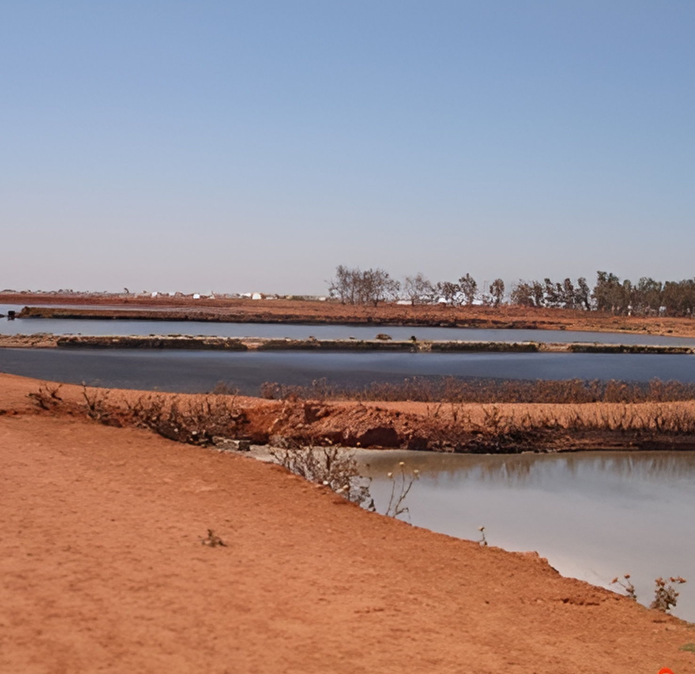
Photo 2 : Système de lagunage de Cosumar Sidi Bennour
23

Slide 24
Présentation de l’entreprise | Analyses SWOT et PESTEL | Grille de Cotation et d'évaluation | Plan d’action
Tableau 4 : Traitement des déchets industriels banals
Type | Mode de collecte | Destination finale
Les ordures ménagères | Entreposé dans les bennes de collecte | Décharge communale
Déchets de démolition exempts d’éléments toxiques | Déposé dans les aires prévues à cet effet | Réutilisé dans les travaux de génie civil
Boues et terres | Stocké dans les bassins des eaux de lavage | Evacué vers les carrières désaffectées
Tableau 5 : Traitement des déchets industriels spéciaux
Type | Mode de collecte | Destination finale
Chiffons utilisés lors des activités de maintenance | Enfermés dans des fûts métalliques fermés déposés dans la décharge contrôlée | Prestataire externe délivrant un certificat
Huiles usagées | Récupérés dans des fûts déposés dans la décharge contrôlée | Prestataire externe délivrant un certificat

Slide 25
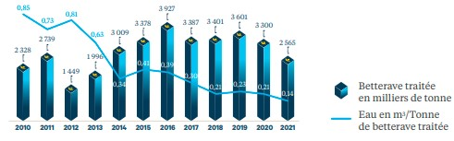
Présentation de l’entreprise | Analyses SWOT et PESTEL | Grille de Cotation et d'évaluation | Plan d’action
Evolution de la consommation d’eau dans l’activité raffinage
Évolution de la consommation d’eau dans les sucreries de betteraves
25

Slide 26
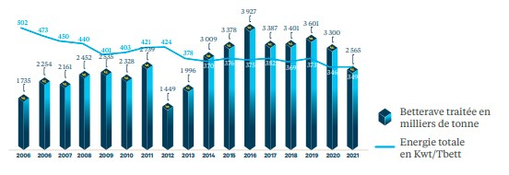
Présentation de l’entreprise | Analyses SWOT et PESTEL | Grille de Cotation et d'évaluation | Plan d’action
Évolution de la consommation d'énergie
A horizon 2025, le Groupe ambitionne d’atteindre un mix énergétique de 40% de combustibles alternatifs et 60% de charbon, ce qui permettra une réduction supplémentaire de 15% de sa consommation énergétique par rapport à la situation actuelle

Slide 27
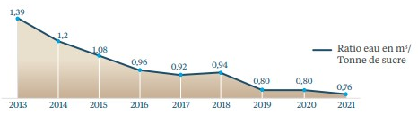
Présentation de l’entreprise | Analyses SWOT et PESTEL | Grille de Cotation et d'évaluation | Plan d’action
Évolution de la consommation d’eau dans l’activité raffinage

Slide 28
Présentation de l’entreprise | Analyses SWOT et PESTEL | Grille de Cotation et d'évaluation | Plan d’action
Évolution de la consommation de Charbon
Au titre de la campagne 2020-2021, de nouvelles chaudières de dernière technologie utilisant le charbon propre. Outre la performance en termes de rendement et d’efficacité énergétique, elles permettent de réduire de près de 65% les émissions atmosphériques, grâce à un système de filtration conforme aux meilleurs standards internationaux.

Slide 29
Présentation de l’entreprise | Analyses SWOT et PESTEL | Grille de Cotation et d'évaluation | Plan d’action
Economie circulaire des déchets et coproduits valorisés
COSUMAR a mis en place de nombreuses initiatives pour la gestion de ses déchets et coproduits. Les déchets de la betterave à sucre sont valorisés en totalité sous forme d’alimentation animale ou d’amendement organique.
La mélasse, coproduit issu du raffinage du sucre, est utilisée comme substrat pour la fabrication de levures alimentaires.
La bagasse, résidu fibreux de la canne à sucre est utilisée comme combustible au niveau des sucreries de cannes et comme combustible alternatif au niveau de la sucrerie de betterave.
Les boues issues du nettoyage sont utilisées pour la fertilisation des sols.

Slide 30
Conclusion
L'intégration de la SME conforme à la norme ISO 14001 chez COSUMAR Sidi Bennour bénéficie favorablement au développement durable de la région de Doukkala.
La société contribue de manière substantielle à l'amélioration des revenus des producteurs betteraviers dont le nombre s'élève à 22 000.
Le développement socio-économique de la région en générant des revenus et des emplois.
240 emplois permanents.
Notes:
enfin La durée d’un mois que j’ai effectuée au sein du bureau ALKHIBRA, est une expérience enrichissant dans ma formation professionnelle, car il m’a permis de :

Slide 31

’’Engagés pour un avenir durable’’
31

Slide 32
Merci pour votre attention.

Slide 33
Références
1. Rapport sur L’application de ISO 14001 COSUMAR
https://docplayer.fr/84873126-Les-entreprises-entre-systeme-de-management-environnemental-et-developpement-durable-cas-de-la-societe-cosumar-sidi-bennour.html
2. Rapport Financier Annuel 2021 de COSUMAR page 95
https://www.cosumar.co.ma/wp-content/uploads/2022/04/Cosumar-RFA-2021-29-04-19_compressed.pdf
3. L’outil d'intelligence artificielle « Google AI Bard », est un grand modèle de langage (LLM) développé par Google AI

